Slide 1

OI概论
ruanxingzhi

Slide 2

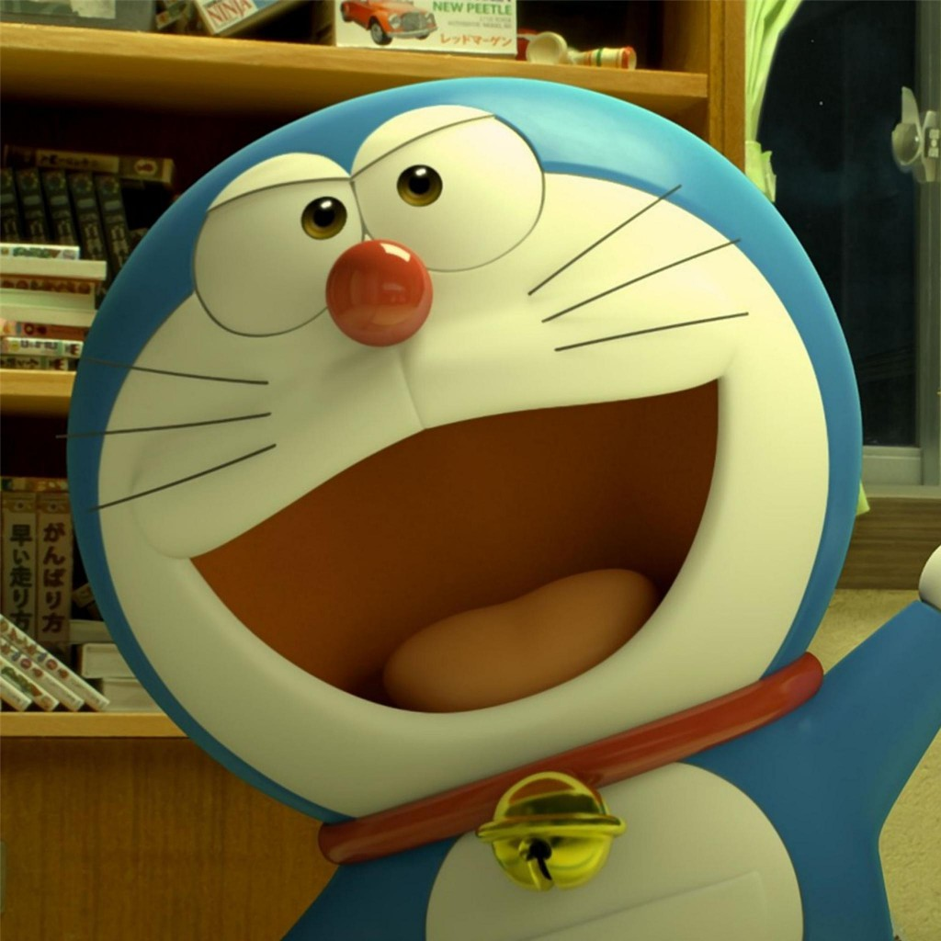
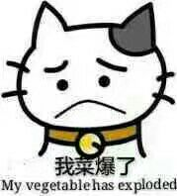
intro
欢迎选择我的课程
HNSDFZ -> HIT
OI,ACM,CTF
优敏思教研组
洛谷网校讲师

Slide 3

class
关于上课
填鸭式的课堂 × 交谈式的课堂 ○
有不懂的地方请立刻提问

Slide 4
oi的本质
oi的本质是什么？
我们先来看一道题目
http://www.tsinsen.com/A1016

Slide 5
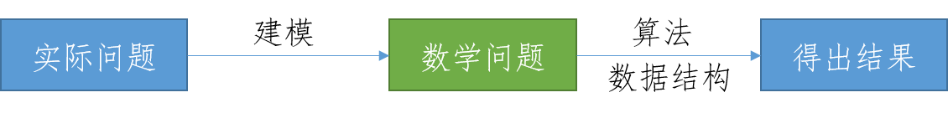
oi的本质
信息学竞赛的分析过程一般如下：
刚刚的题目中，我们把实际问题（侵蚀陆地）转换成了数学问题（求一个点在第几个圆环上），最后利用二分法成功求出了答案。

Slide 6
关于oi题目
OI题目的难点分为思维难度和代码难度
高等竞赛，思维难度和代码难度同时提高；倾向于思维难度
提升思维能力：靠提高自己的知识水平 + 人生的经验刷题
提升代码能力：靠刷题

Slide 7
oi学习
关于oi学习，有两个地方特别值得注意：
前者要求从本质上理解所学算法和数据结构；后者要求灵活运用所学知识解决问题。
高视角
大局观

Slide 8
END
rxz@luogu.org

